Slide 1

Regressão linear
Plínio A. Barbosa e Pablo Arantes
Grupo de Estudos de Prosódia da Fala
DL/IEL/Unicamp
pabarbosa.unicampbr@gmail.com

Slide 2
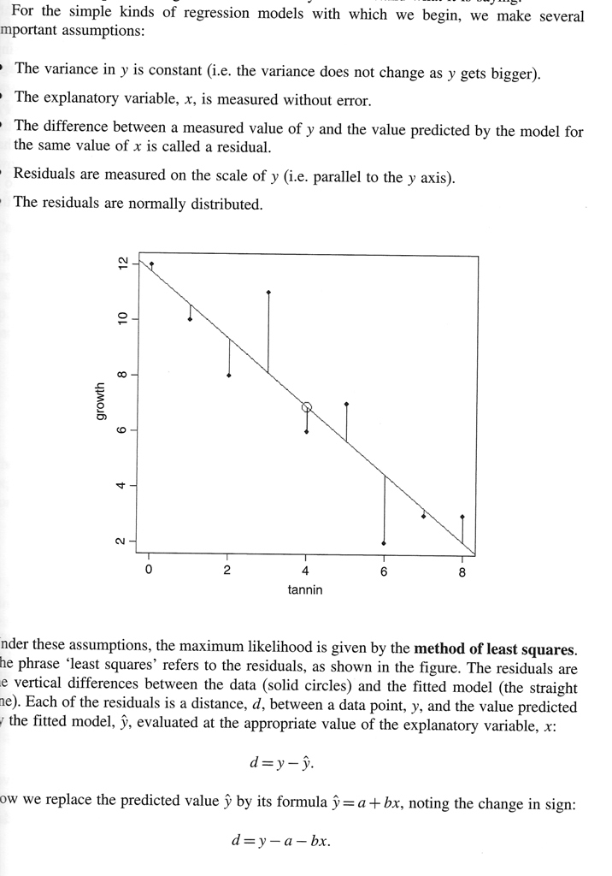
Regressão linear simples: esquema geral
ŷ
y
y = a + b.x + ε
erro

Slide 3
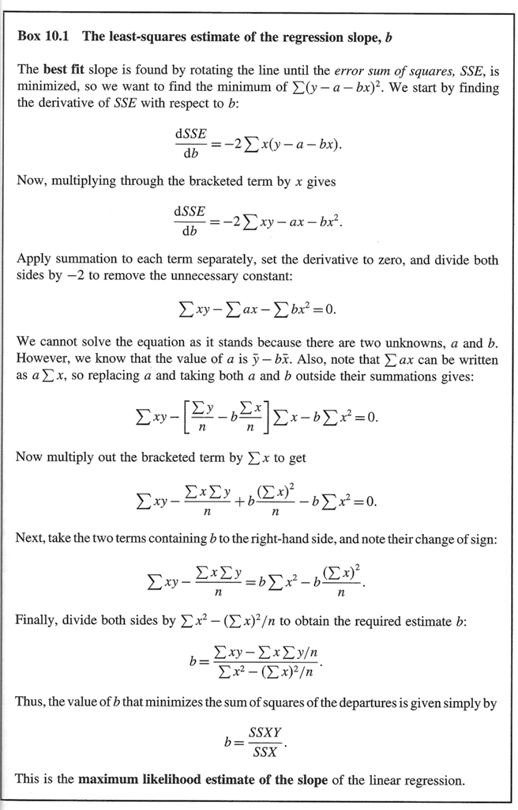
Regressão linear simples: calculando os coeficientes

